Slide 1

Indagine conoscitiva
anno 2024
Dati Società Italiana di Chirurgia dell’Obesità e delle malattie metaboliche
Presidente G. NAVARRA
Dati aggiornati al 21 gennaio 2025

Slide 2
Centri SICOB Censiti dal 2008 al 2024

Slide 3
139 Centri SICOB hanno risposto all’indagine conoscitiva

Slide 4
Evoluzione del volume dei centri

Slide 5
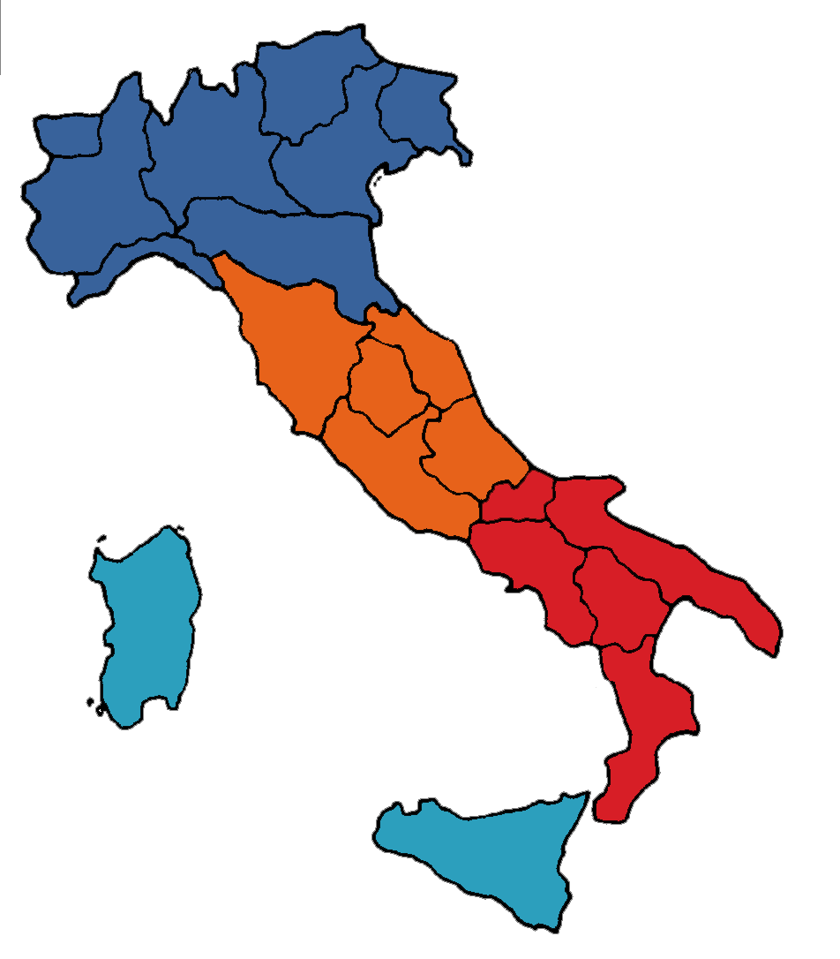
Distribuzione dei 139 centri SICOB rispondenti nel 2024
NORD 67 centri
CENTRO 30 centri
SUD 27 centri
ISOLE 15 centri

Slide 6
Tipologia dei 139 centri SICOB rispondenti nel 2024
NORD 67 centri
40 Pubblico
27 Privato Accreditato
CENTRO 30 centri
22 Pubblico
8 Privato Accreditato
SUD 27 centri
15 Pubblico
12 Privato Accreditato
ISOLE 15 centri
8 Pubblico
7 Privato Accreditato

Slide 7
26.702 Interventi effettuati in Italia

Slide 8
26.702 Interventi - Suddivisione per regione

Slide 9
Trend delle procedure eseguite dal 2008 al 2024

Slide 10
Tipologia delle procedure eseguite nel 2024
Totale 26.702 interventi

Slide 11
Tipologia delle strutture per le procedure eseguite nel 2024
Totale 26.702 interventi

Slide 12
Tipologia delle procedure eseguite nel 2024
Totale 26.702 interventi

Slide 13
Tipologia delle procedure eseguite nel 2024
Totale 26.702 interventi

Slide 14
Confronto regione procedure eseguite nel 2024

Slide 15
Tipologia delle procedure eseguite nel 2024
Totale 26.702 interventi

Slide 16
Tipologia delle procedure endoscopiche eseguite nel 2024
Totale 2.457 interventi

Slide 17
Tipologia delle procedure eseguite dal 2014 al 2024

Slide 18
SLEEVE Andamento Percentuale sul totale interventi

Slide 19
BENDAGGI Andamento Percentuale sul totale interventi

Slide 20
BYPASS Andamento Percentuale sul totale interventi

Slide 21
OAGB Andamento Percentuale sul totale interventi

Slide 22
Trattamento farmacologico rispetto alle procedure eseguite nel 2024
Totale 26.702 interventi

